Slide 1

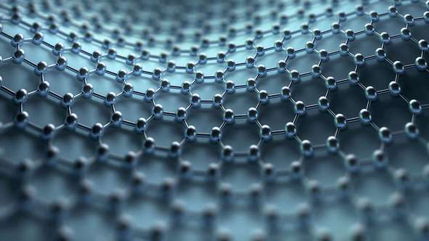
DIGITAL PERFORMANCE ART
Tubuh – performans – teknologi

Slide 2
Digital
Performance
Digital Performance

Slide 3
Digital…
teknologi elektronik yang menghasilkan, menyimpan, dan memproses data dalam dua kondisi: positif dan non-positif.
digit status ini disebut sebagai bit (dan serangkaian bit yang dapat ditangani komputer secara individual sebagai grup adalah byte).
bentuk modernisasi atau pembaharuan dari penggunaan teknologi di mana sering dikaitkan dengan kemunculan internet dan komputer

Slide 4
Digital Performance Art
Tubuh
Teknologi
Analog
Digital
Mekanik-Elektronik
Elektronik
Internet
AI Software
VR

